Slide 1
Fyrsta íbúð
Kynning á fundi Landssamtaka lífeyrissjóða
Jarþrúður Hanna Jóhannsdóttir

Slide 2
Fyrsta íbúð – nýtt úrræði
Lög nr. 111/2016 um stuðning til kaupa á fyrstu íbúð
  Breytingalög nr. 63/2017
Reglugerð nr. 555/2017, um samræmt verklag við ráðstöfun iðgjalda til séreignarsparnaðar til stuðnings kaupa á fyrstu íbúð
Lögin heimila úttekt á iðgjöldum í séreignalífeyrissjóð án skattskyldu í 10 ár samfellt til:
  greiðslu inn á húsnæðisveðlán og/eða
  útgreiðslu vegna kaupa/nýbygginga

Slide 3
Markmið
Markmið
  Aðstoða þá sem eru að kaupa í fyrsta skipti
  Minnka vægi verðtryggðra lána
Tekur að nokkru leyti við af séreignasparnaðarúrræðinu
  Það úrræði er í sömu lögum framlengt um tvö ár – til 30. júní 2019
  Bæði útgreiðsla og ráðstöfun inn á lán í „gamla“ úrræðinu verða áfram virk

Slide 4
Rétthafar
Einstaklingar sem kaupa sitt fyrsta íbúðarhúsnæði
  Umsækjandi má kaupa einn eða með einum öðrum en verður að eiga/vera skráður fyrir a.m.k. 30% af eigninni
  Umsækjandi má ekki hafa átt íbúð áður þ.e. hafa vera skráður fyrir 30% eða meira af íbúðarhúsnæði
    Eignarhald á sumarbústöðum skiptir ekki máli
Einstaklingar sem kaupa íbúðarhúsnæði í fyrsta skipti eftir 1.7.17
  Verða að sækja um innan 12 mánaða frá undirritun kaupsamnings
Einstaklingar sem kaupa sitt fyrsta íbúðarhúsnæði fyrir 1.7.17
  Verða að sækja um innan 6 mánaða (fyrir lok árs 2017)

Slide 5
Hvað er íbúðarhúsnæði?
Heimildin tekur bæði til fullbúins íbúðarhúsnæðis og nýbygginga
Fasteignin verður að vera skráð sem íbúðarhúsnæði hjá Þjóðskrá
  Verður að hafa fastanúmer sem íbúðarhúsnæði
  Nýbygging verður að vera komin með fastanúmer
  Sumarhús/frístundahúsnæði telst ekki íbúðarhúsnæði
Úrræðið tekur ekki til kaupa á búseturétti

Slide 6
Hvað felst í úrræðinu?
Úttekt á iðgjöldum
  Það sem rétthafi á uppsafnað frá og með 1. júlí 2014 til og með kaupmánaðar má taka án skattskyldu til að nýta til kaupa á fyrstu íbúð
Ráðstöfun inn á veðlán
  Ráðstöfun á séreignarsparnaði frá kaupmánuði inn á lán sem er með veð í fyrstu íbúð

Slide 7
Hvað felst í úrræðinu frh.
Ráðstöfun inn á verðtryggt lán
  Ef úttekt á séreignasparnaði er ráðstafað inn á verðtryggt lán fer allt til greiðslu inn á höfuðstól
    Eftirstöðvar lækka sem hefur áhrif á næstu afborgun til lækkunar (án tillits til mögulegrar verðbólgu) – sbr. eldra úrræði
Ráðstöfun inn á höfuðstól óverðtryggðs láns
  Sambærilegt við ráðstöfun inn á verðtryggt lán
Ráðstöfun inn á afborganir óverðtryggðs láns
  Heimilt er að ráðstafa viðbótariðgjaldi inn á afborganir ef um óverðtryggt lán er að ræða
    Ef þessi leið er valin er fyrstu 12 mánuðina öllu ráðstafað inn á afborganir – eftir það lækkar heimil greiðsla inn á afborganir um 10% á hverju ári

Slide 8
Hvað felst í úrræðinu frh.
Ráðstöfun inn á afborgun óverðtryggðs láns frh.
  Hafi verið sótt um útgreiðslu á séreignarsparnaði í tengslum við kaup á fyrstu íbúð er tekið tillit til þess tíma sem úttektin tók til við ákvörðun á hlutfalli af iðgjöldum sem greiða má inn á afborganir
    Dæmi: Umsókn um úttekt tók til 24 mánaða
    Ráðstöfun inn á afborgun byrjar í hlutföllunum 80/20

Slide 9
Fjárhæðir og tímamörk
Úttektarheimildin er bundin við 500.000 kr. á almanaksári í samfelld 10 ár (120 mánuði)
  Samtals 5.000.000 á tíu ára tímabili
  Skattskylt ef farið er yfir þessi mörk
Eigið framlag einstaklings getur verið allt að 4% af iðgjaldsstofni
  Hámark 333.000 kr. á almanaksári
Framlag launagreiðanda getur verið allt að 2% af iðgjaldsstofni
  Hámark 167.000 kr. á almanaksári
Framlag einstaklings má ekki vera lægra en framlag launagreiðanda

Slide 10
Fjárhæðir og tímamörk frh.
Fjárhæðir á upphafs- og lokaári
  Eru hlutfallslegar miðað við það tímamark sem er tilgreint í umsókn og hámarksfjárhæð hvers árs
  Hámarksfjárhæð 2017 getur aldrei orðið hærri en 250.000 kr.
  Sama gildir um 2027 ef úttekt hefst miðað við 1. júlí 2017
Tíu ára samfellt tímabil
  Umsækjandi sem sækir um úttekt velur upphafsmánuð úttektar og er það fyrsti mánuðurinn í 10 ára samfellda tímabilinu
  Ef eingöngu er sótt um ráðstöfun inn á lán er umsóknarmánuður alltaf upphafstímamarkið

Slide 11
Frávik
Rof á iðgjaldagreiðslum
  Sá tími telst með í 10 ára heildartímanum
  Sé rof lengra en 12 mánuðir þarf að sækja um að nýju
Íbúð seld og ný keypt í staðinn
  Réttur glatast ekki
  Kaup þurfa að fara fram innan 12 mánaða frá því eldri íbúð var seld og innan samfellda tíu ára tímabilsins

Slide 12
Umsókn
Umsóknir skulu sendar RSK
  Eingöngu rafrænar umsóknir – inn á þjónustusíðu á www.skattur.is
Umsókn þarf að berast í síðasta lagi 12 mánuðum eftir að kaupsamningur var undirritaður
  Umsókn vegna nýbyggingar þarf að berast í síðasta lagi 12 mánuðum eftir að fasteignin fær skráningarnúmer hjá Þjóðskrá
Gögn sem sýna að skilyrði séu uppfyllt þurfa að fylgja umsókn
  Þinglýstur kaupsamningur eða afsal
  Vottorð um skráningu í Þjóðskrá ef um nýbyggingu er að ræða
  Gögn um lánið
RSK aflar staðfestingar frá Þjóðskrá Íslands um fyrstu kaup

Slide 13
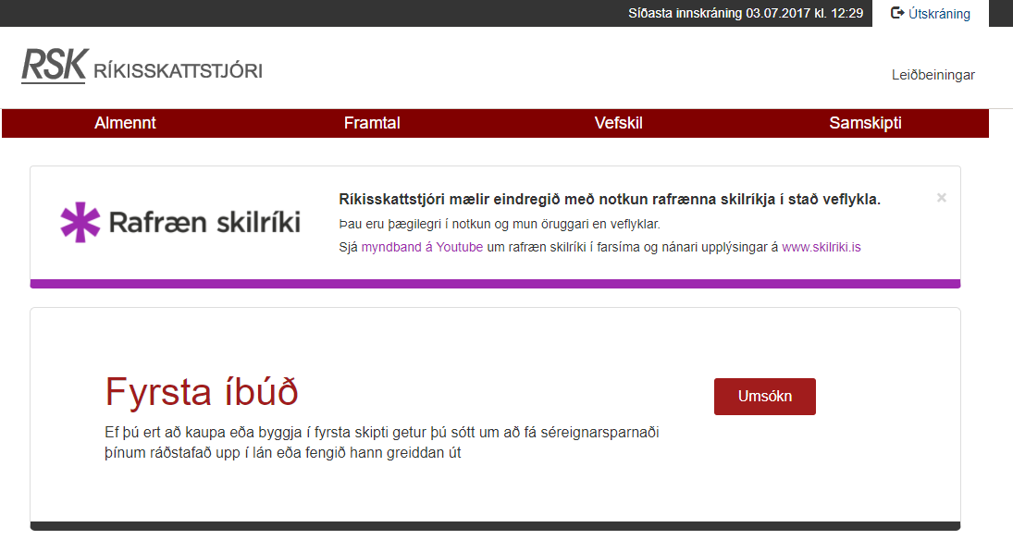
www.skattur.is

Slide 14
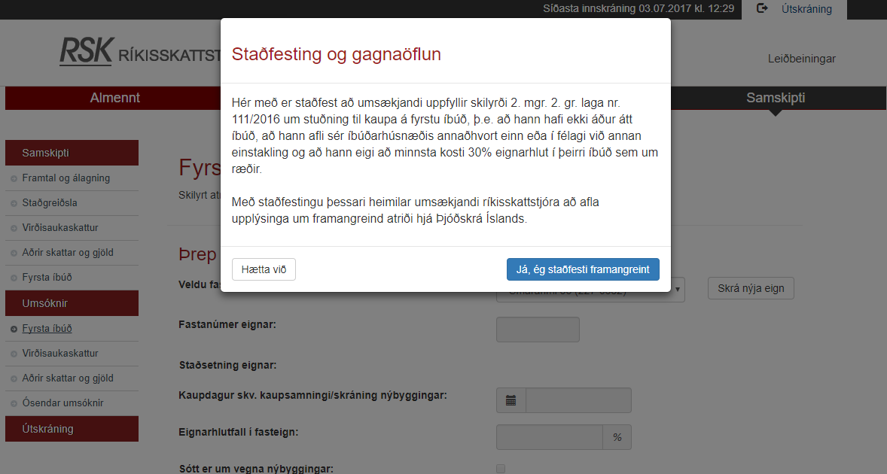
www.skattur.is

Slide 15
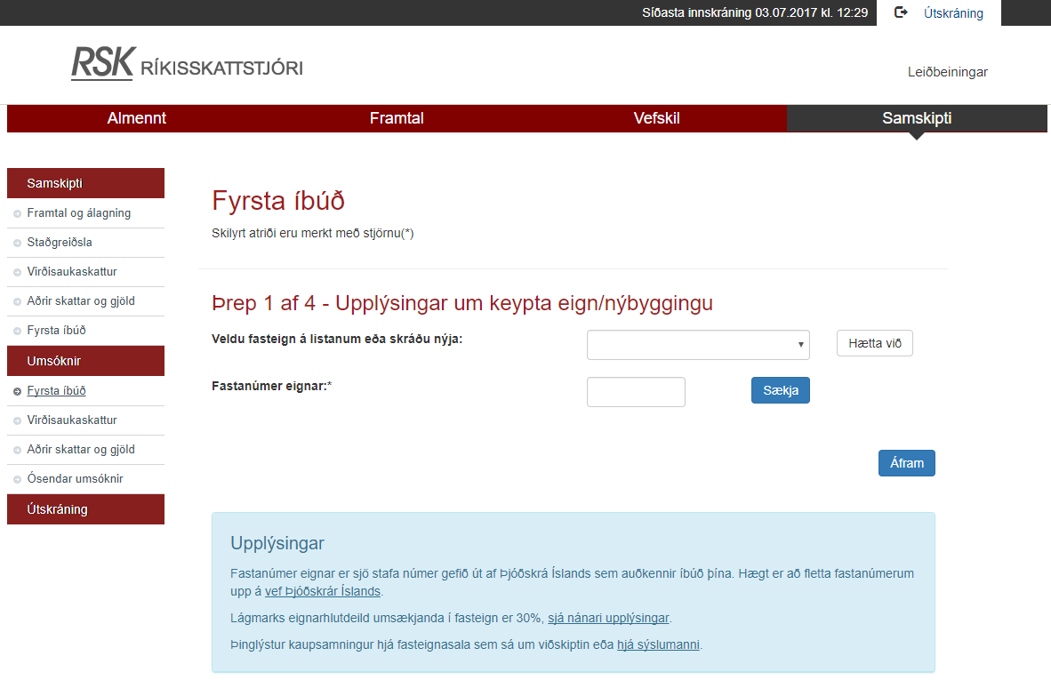

www.skattur.is

Slide 16
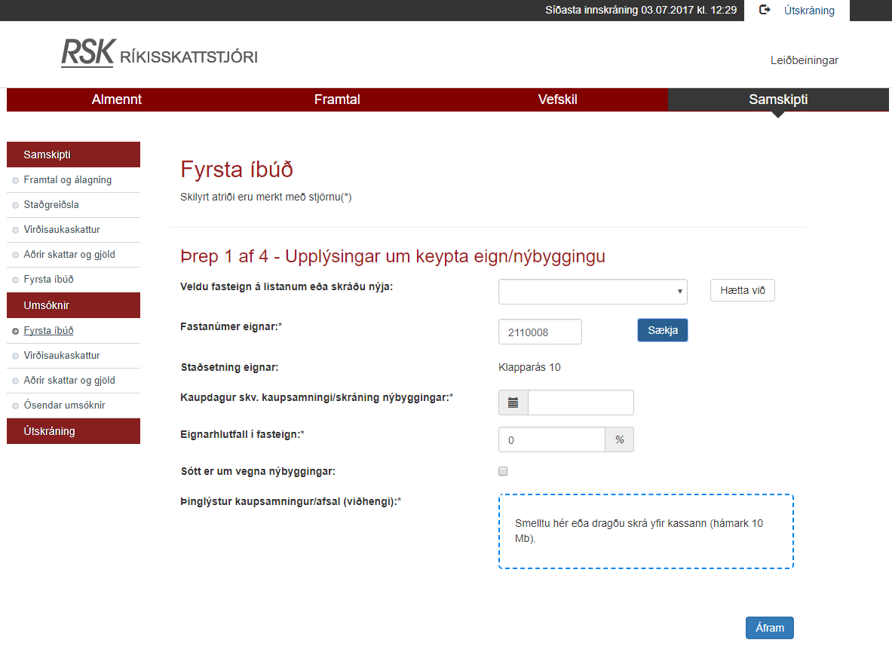
www.skattur.is

Slide 17

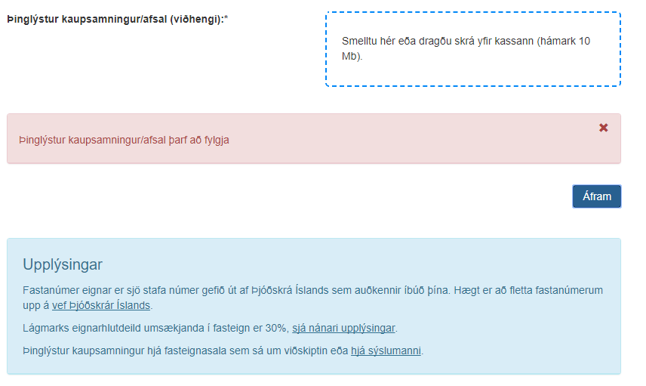
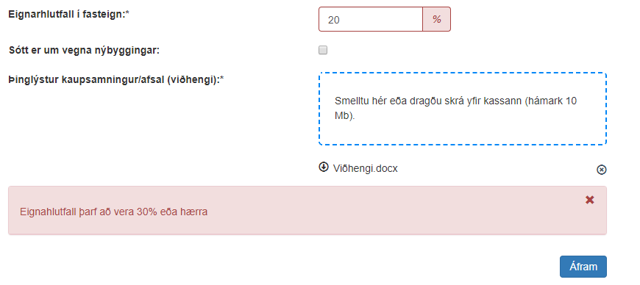
www.skattur.is

Slide 18
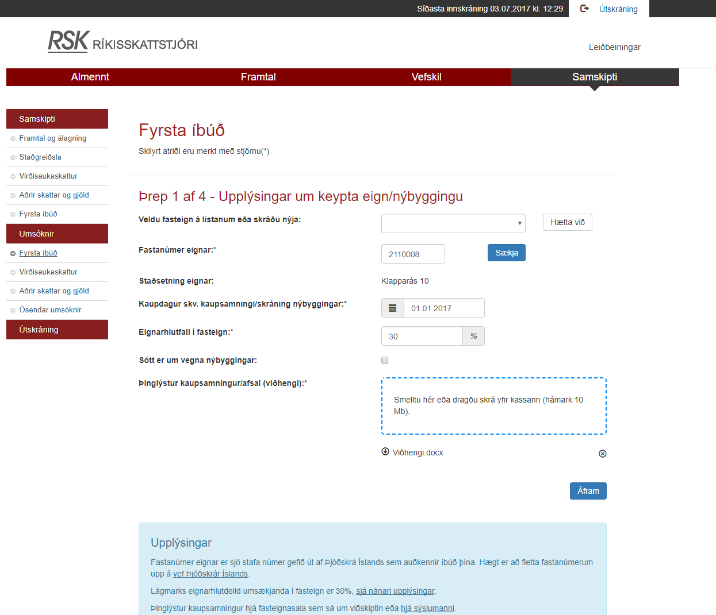
www.skattur.is

Slide 19
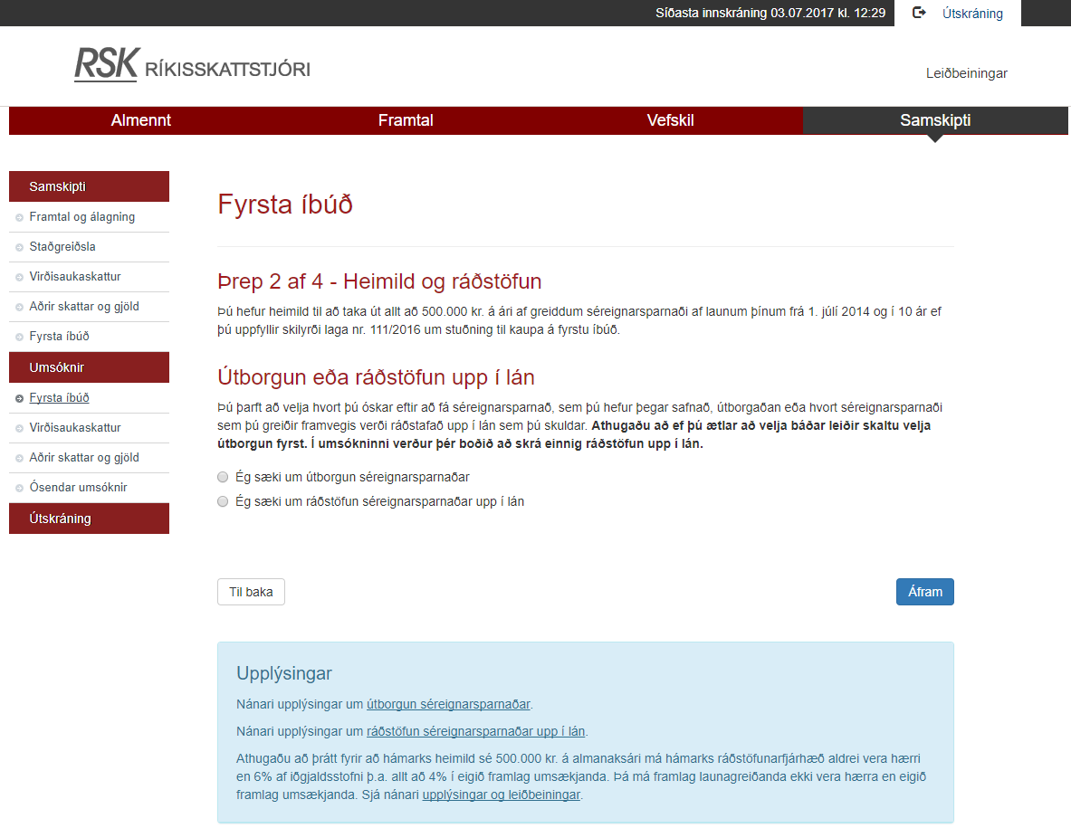
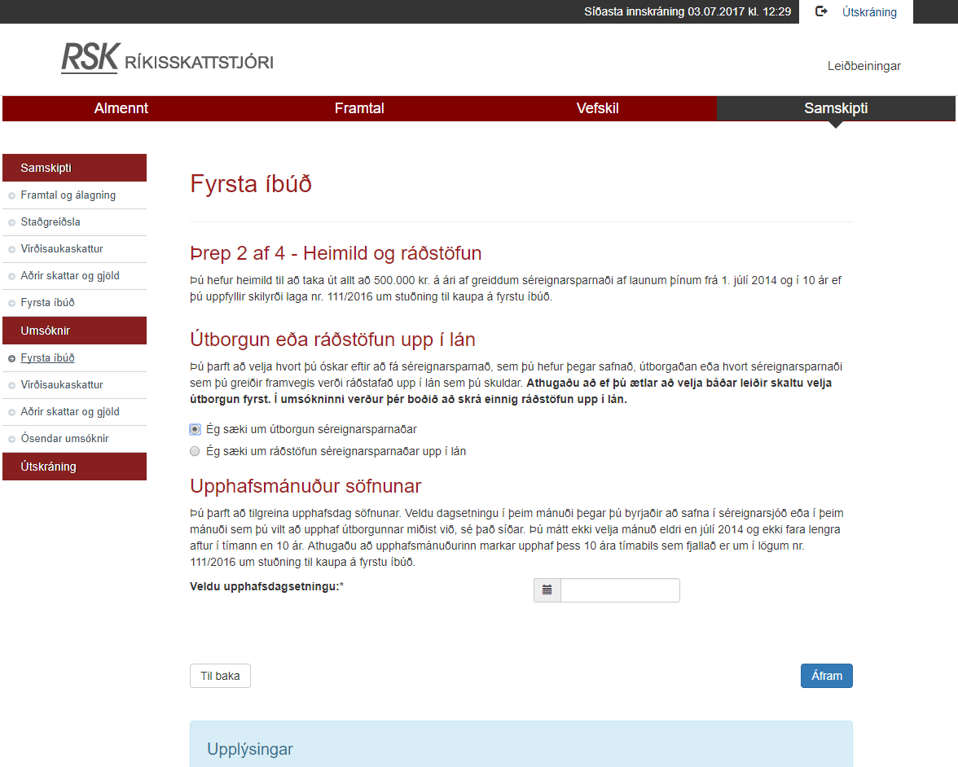
www.skattur.is

Slide 20
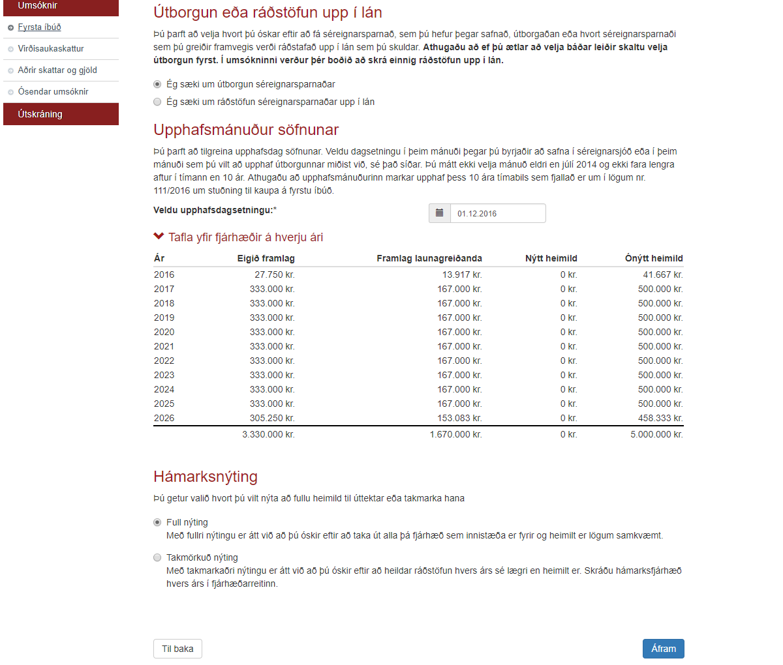
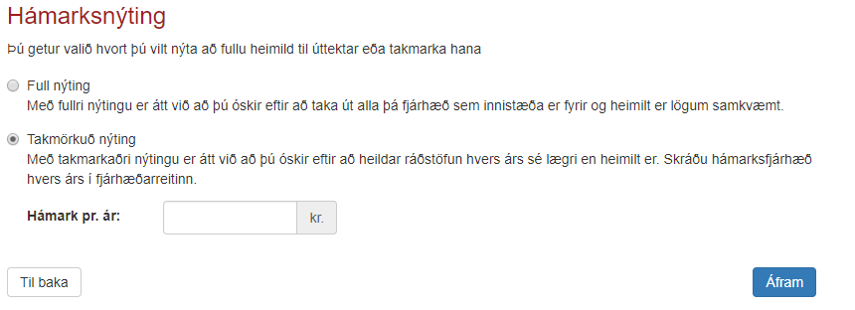
www.skattur.is

Slide 21
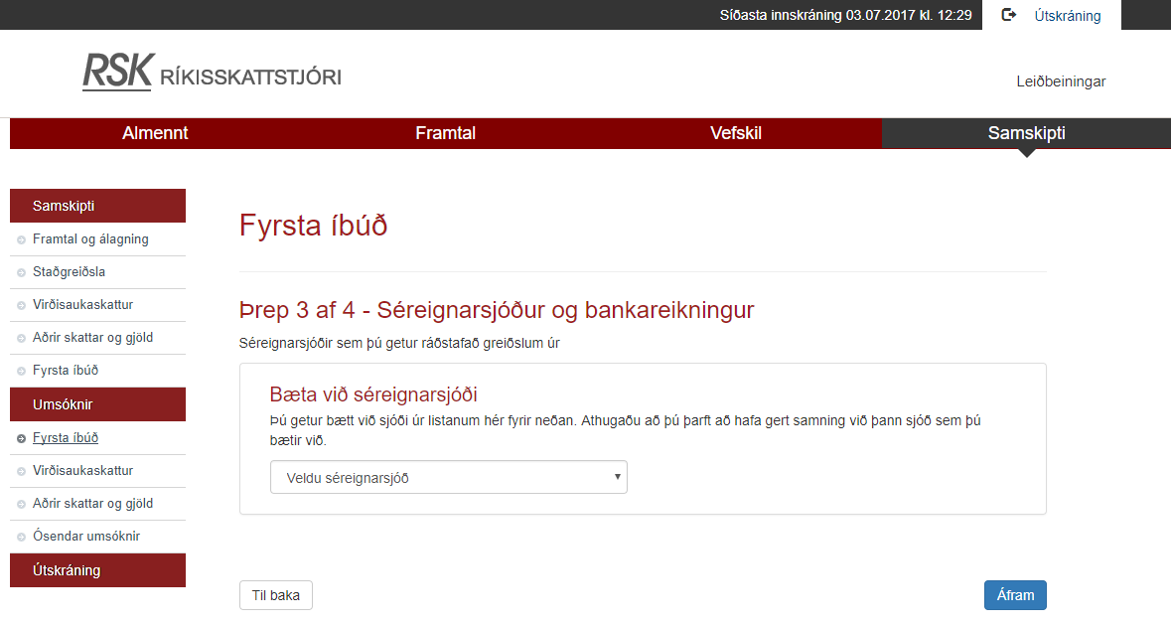
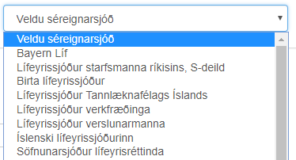
www.skattur.is

Slide 22
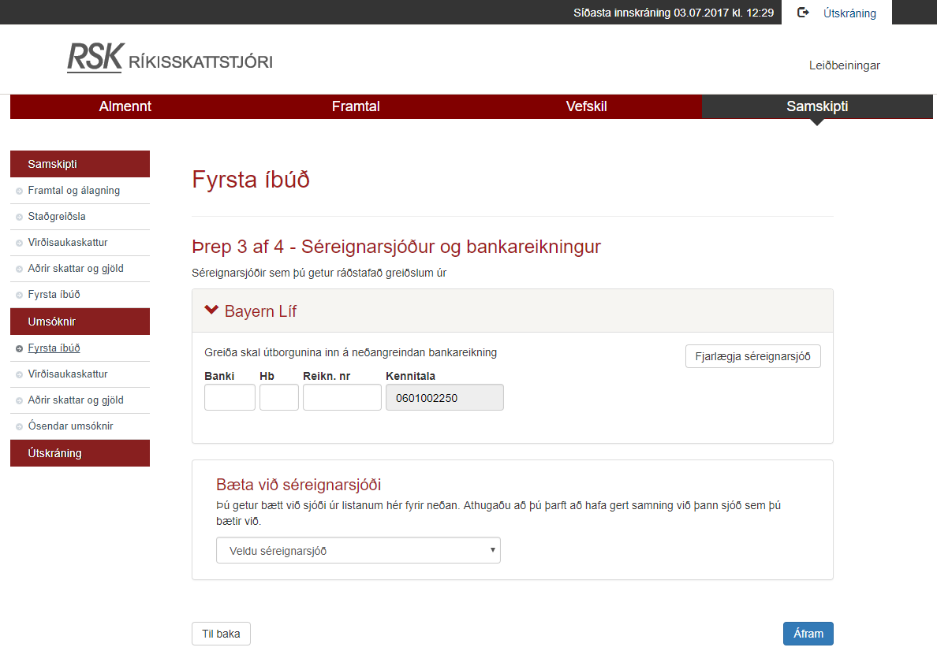
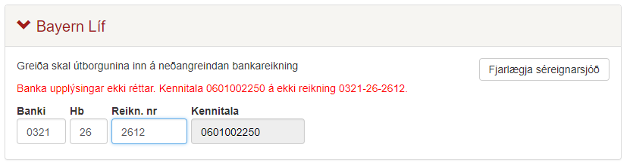
www.skattur.is

Slide 23
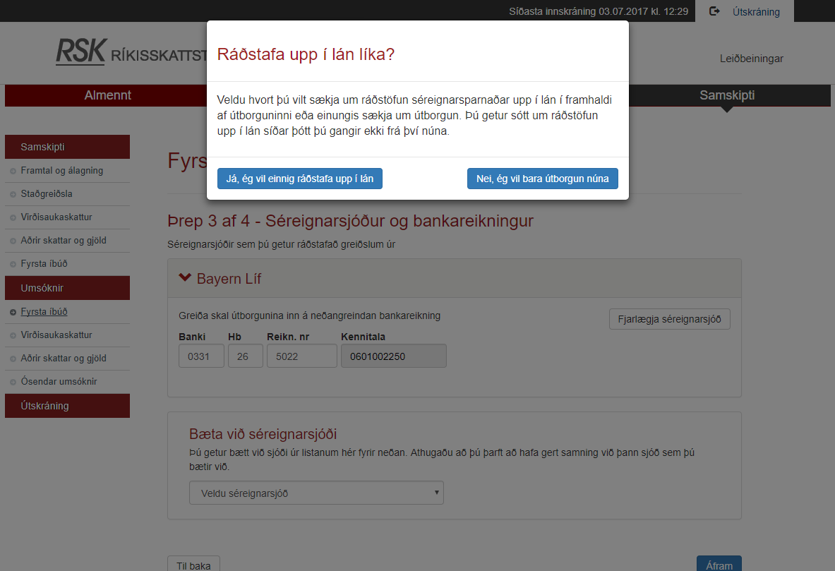
www.skattur.is

Slide 24
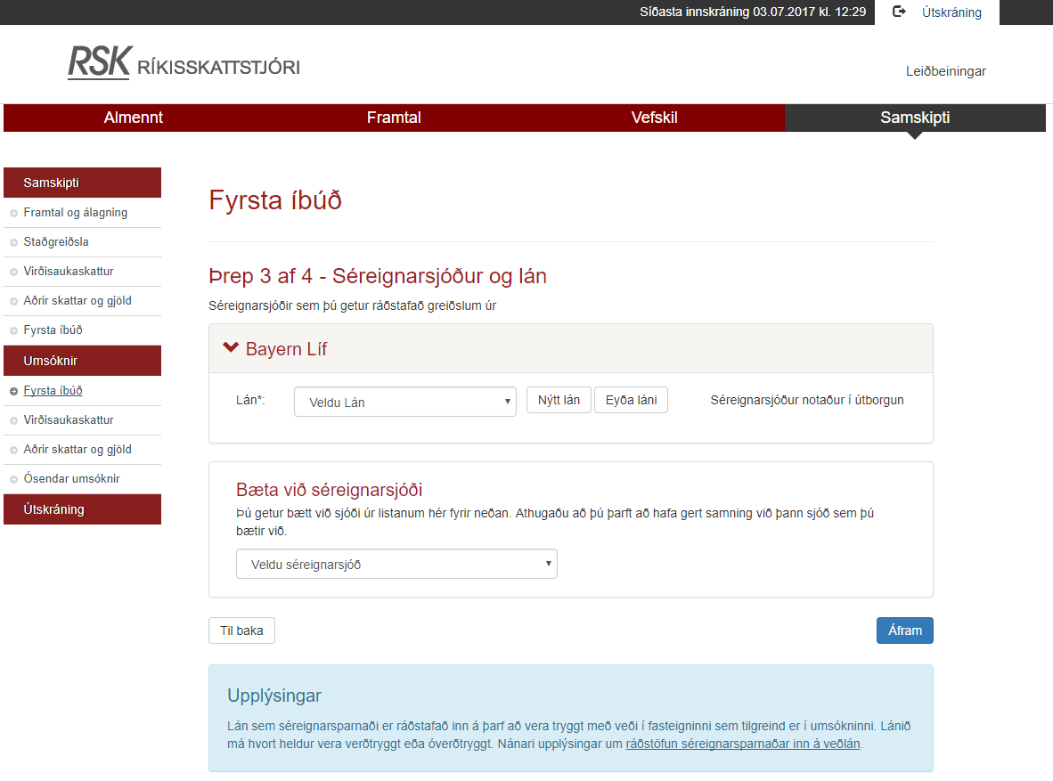
www.skattur.is

Slide 25
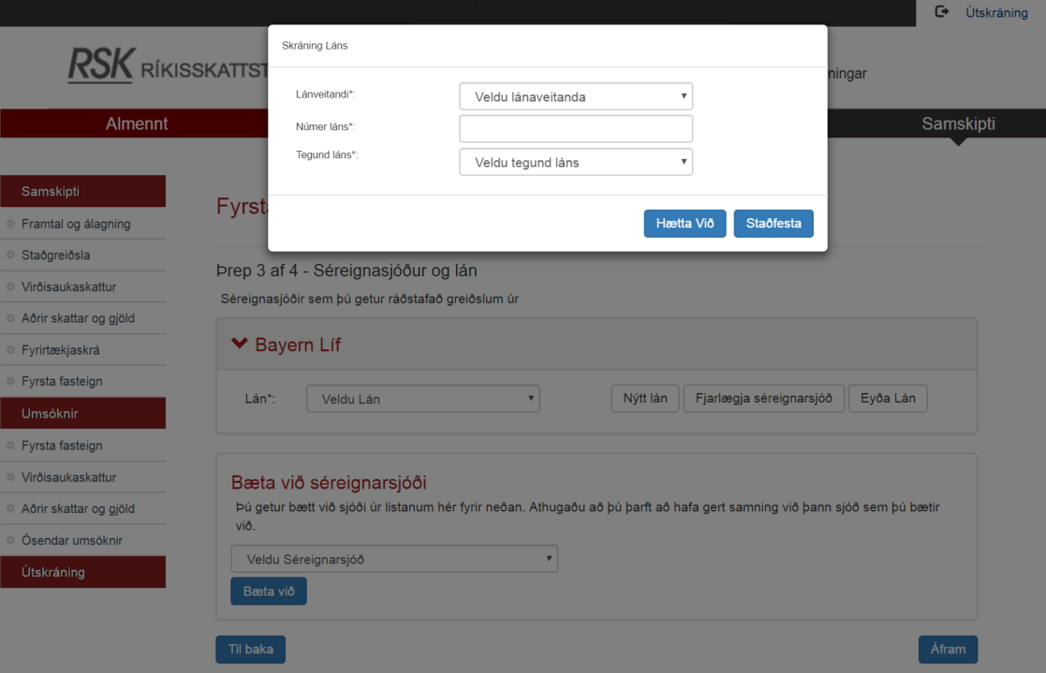
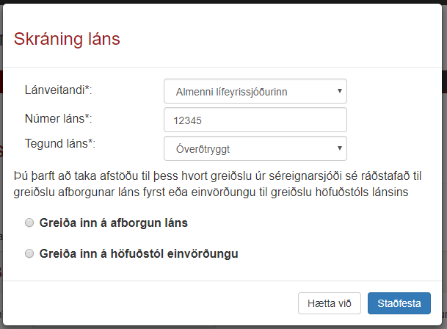
www.skattur.is

Slide 26
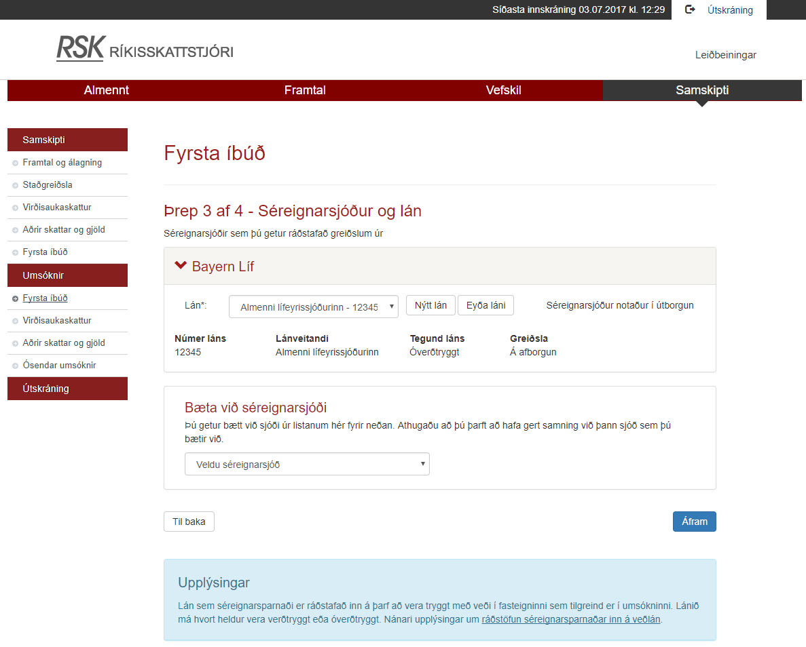
www.skattur.is

Slide 27
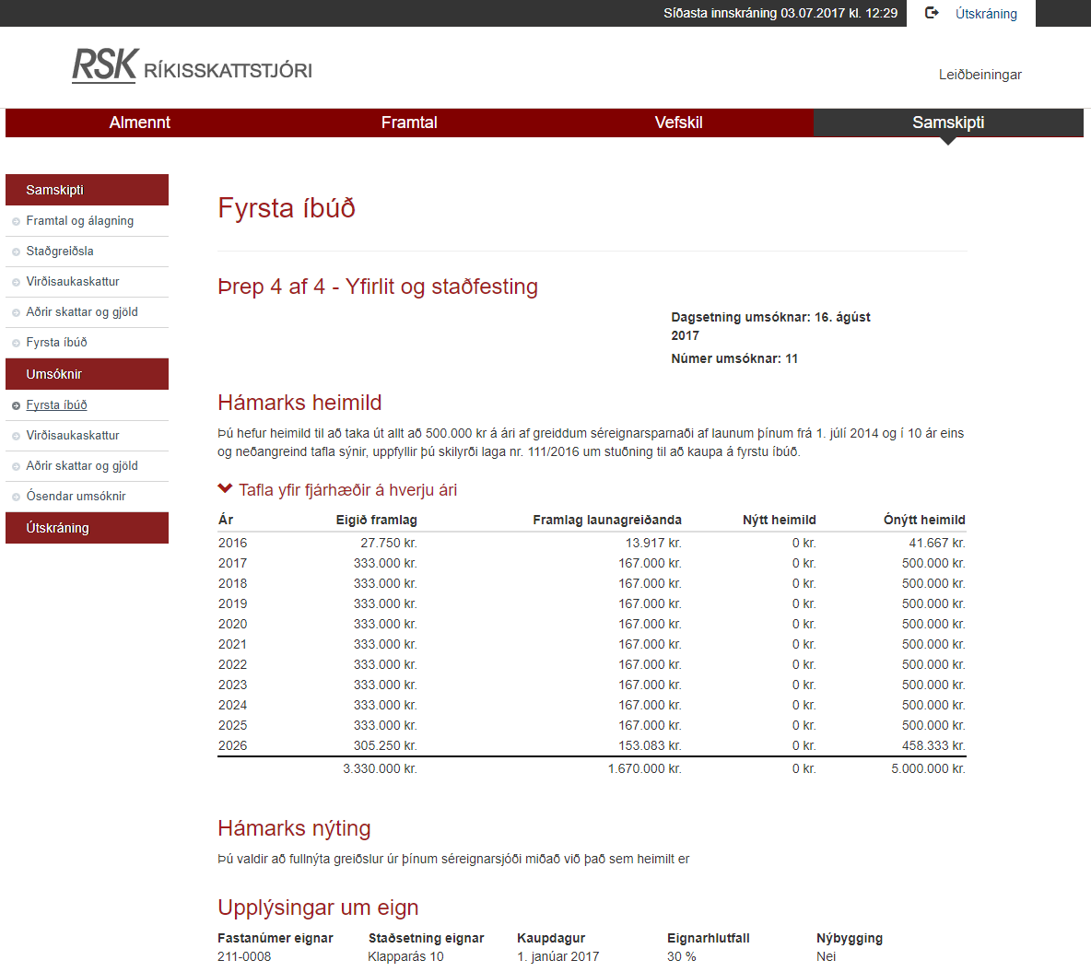
www.skattur.is

Slide 28
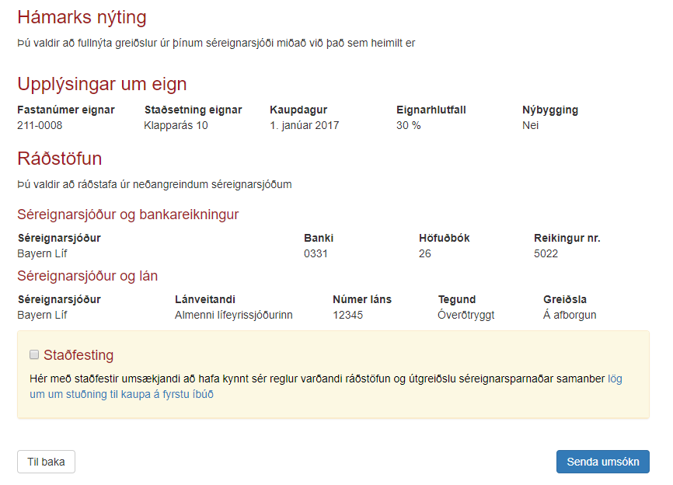
www.skattur.is

Slide 29
Kvittun

Slide 30
Leiðbeiningar og dæmi
Almennar upplýsingar er að finna á rsk.is/fyrstaibud
  Þar neðst í kaflanum „Ítarefni“ er að finna linka inn á frekari leiðbeiningar og dæmi
Á ensku síðu RSK er ennfremur að finna almennar leiðbeiningar

Slide 31
Tæknihluti lífeyrissjóða

Slide 32
Tæknihlutinn
„Sjóðshluti“ lífeyrissjóða
  Ferlið óbreytt frá fyrra úrræði
  Uppfærsla í haust til að lengja tímabilið
„Lánahluti“ lífeyrissjóða
  Ferli kemur í prófun í ágúst/september
  Gert ráð fyrir fyrstu greiðslum inn á lán í október
  Breytingar frá „gamla úrræðinu“, tvö ný svæði
    staðfesta hvort lánið er verðtryggt eða óverðtryggt
    staðfesta að lán sé með veði í fasteign skv. umsókn (fastanúmer)
  Við móttöku greiðslu frá sjóði kemur einnig nýtt svæði
    hlutfall sem greiða skal inn á höfuðstól
Notes:
Mögulega þurfa sjóðirnir að gera uppfærslu hjá sér og fá villumeldingar ef áraskil eru í greiðslunni (þegar greitt er fyrir marga mánuði í einu) – en þetta er enn í vinnslu.

Slide 33

Spurningar

